Slide 1
CANALES DE ASISTENCIA A CONTRIBUYENTE.
PÁGINA WEB. PROGRAMA INFORMA.

Slide 2


INTERNET
TELÉFONO
CANALES DE ASISTENCIA AL CONTRIBUYENTE
COLABORADORES EXTERNOS
Entidades financieras y colaboradores sociales
OFICINAS

Slide 3

OFICINAS
Notes:
.

Slide 4

OFICINAS: Información individual presencial
Ventajas:
Atención personalizada.
Inmediatez.
Posible examen de documentación.
Limitaciones:
Flexibilidad.
Exige el desplazamiento físico.
Sistema de ordenación de colas.
Entorno adecuado.
Errores: inmediatez.
Coste cero contribuyente. Muy alto para la Administración.
Unidad de criterio: Programa INFORMA.
Notes:
4

Slide 5

OFICINAS: Información individual escrita
No son consultas formales. Son solicitudes de información.
Más tiempo para su contestación personalizada.
Unidad de criterio: Programa INFORMA.
.
Notes:
5

Slide 6
SOLICITUDES DE INFORMACIÓN
CONSULTAS TRIBUTARIAS
Criterios administrativos existentes para la aplicación de la normativa tributaria.
Unidades de información oficinas.
Plazo 3 meses.
Advertencia de que no es consulta tributaria formal.
Vinculación limitada: Si sigue ese criterio, no exigencia responsabilidad administrativa. No sanción.
Sobre el régimen, clasificación o calificación tributaria del interesado interpretando la normativa.
Dirección General de Tributos.
Plazo 6 meses.
Vinculantes para la AT en tanto no se modifique la legislación o jurisprudencia.
No vinculantes: procedimiento o recurso o fuera de plazo de cumplimiento de las obligaciones.

Slide 7

OFICINAS: Asistencia en la confección de declaraciones
¿A quién prestamos este servicio?
Declaraciones.
Modificaciones de borrador.
Con limitaciones en el perfil de asistencia (nivel y tipo de rentas)
¿Cómo?
Atención personalizada con cita previa obligatoria.
Utilización del programa PADRE AEAT
¿Cuándo?
Mayo y junio.

Slide 8
TELÉFONO
Notes:
.

Slide 9

TELÉFONO: Call-centers
Notes:
.

Slide 10

TELÉFONO: Información individual. 901 33 55 33
Características:
Personal externo.
Teléfono 901 de coste compartido.
Plataformas descentralizadas (Madrid y Barcelona).
Refuerzo específico en campaña de Renta.
Objetivos / Ventajas:
Evitar saturación de oficinas.
Concentrar la información: garantía de supervisión y homogeneidad.
Ampliación de horarios de atención (Lu a Vi 9 a 19 h.).
Mayor personalización frente a Internet.
Inconvenientes:
Costes directos e indirectos de formación.
Pérdida relativa de control.

Slide 11

TELÉFONO: Información y gestiones. 901 200 345
Personal propio de la AEAT (Lu a Vi de 9 a 19 h.).
Refuerzo en campaña de renta con personal externo.
Servicios:
Campaña de Renta: información y gestiones del borrador de declaración (confirmación y modificación)
Comunicaciones de cambio de domicilio fiscal.
Solicitudes de abono anticipado de la deducción por maternidad de madres trabajadoras.
Recaudación: información y pago de deudas, solicitud de aplazamientos y domiciliación de pagos.

Slide 12

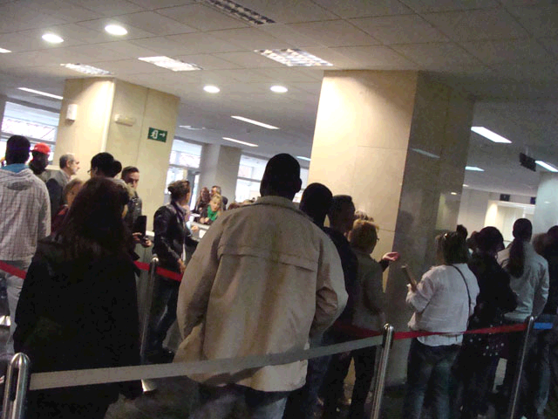
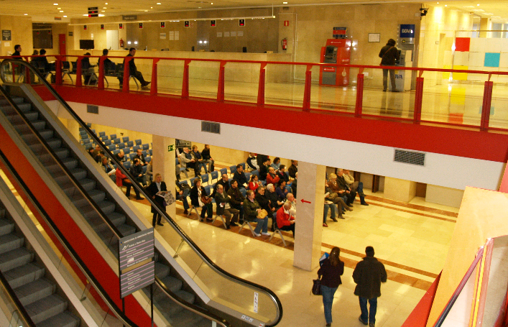
TELÉFONO: Cita previa en campaña de renta.
901 22 33 44
Empresa externa.
Coste telefónico compartido
Servicio de complejidad técnica y elevada demanda.
Departamento de Gestión Tributaria/Subdirección General de Información y Asistencia Tributaria
Notes:
12

Slide 13

TELÉFONO: Servicio automatizado (VRU)
901 12 12 24
Servicios:
Solicitud de etiquetas identificativas.
Petición certificados fiscales.
Información sobre el estado de las devoluciones Renta.
Confirmación de borradores.
Cita previa en campaña de renta.
Ventajas:
Servicio permanente las 24 horas del día.
Coste reducido.
No supone la utilización de recursos humanos.
Inconvenientes:
Escasa flexibilidad en los mensajes y procedimientos.
Notes:
.

Slide 14
INTERNET
Notes:
.

Slide 15
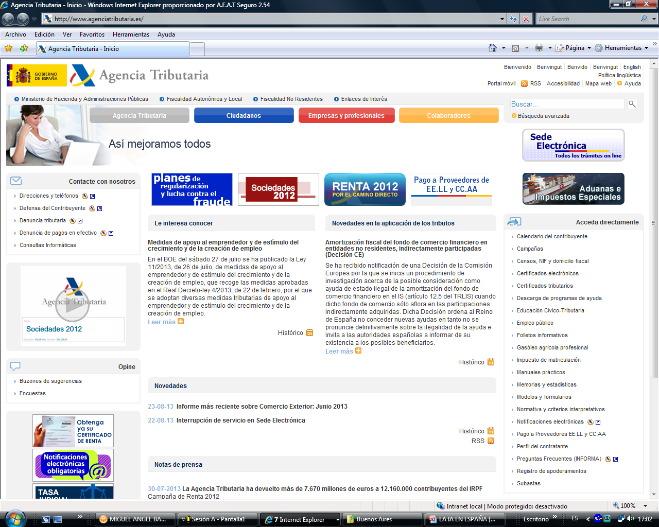
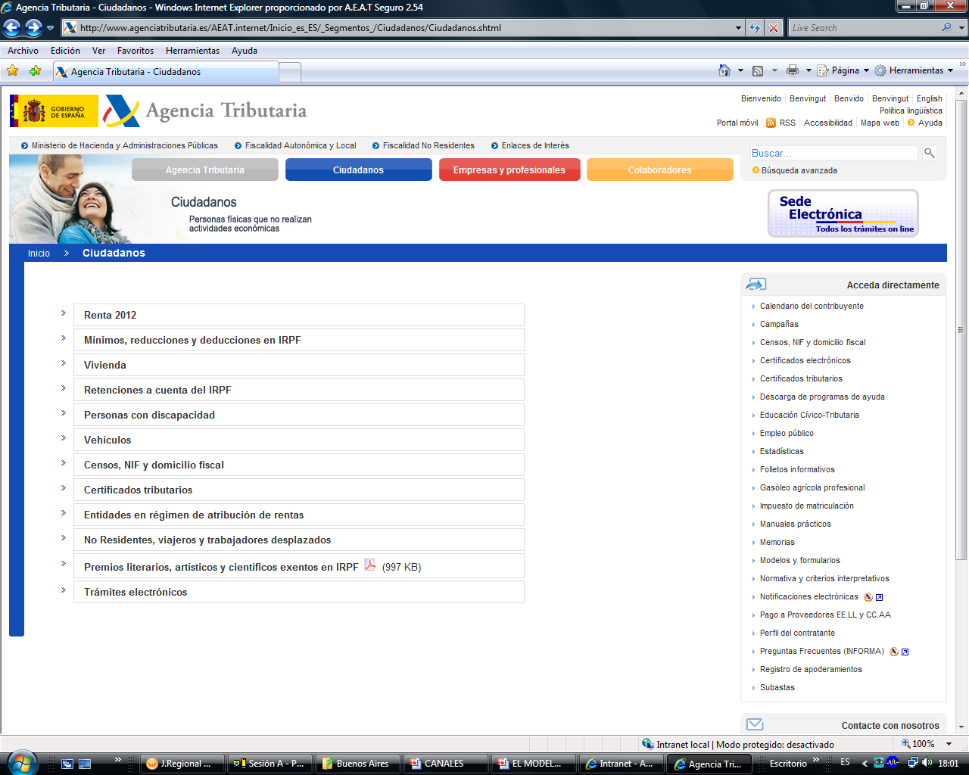
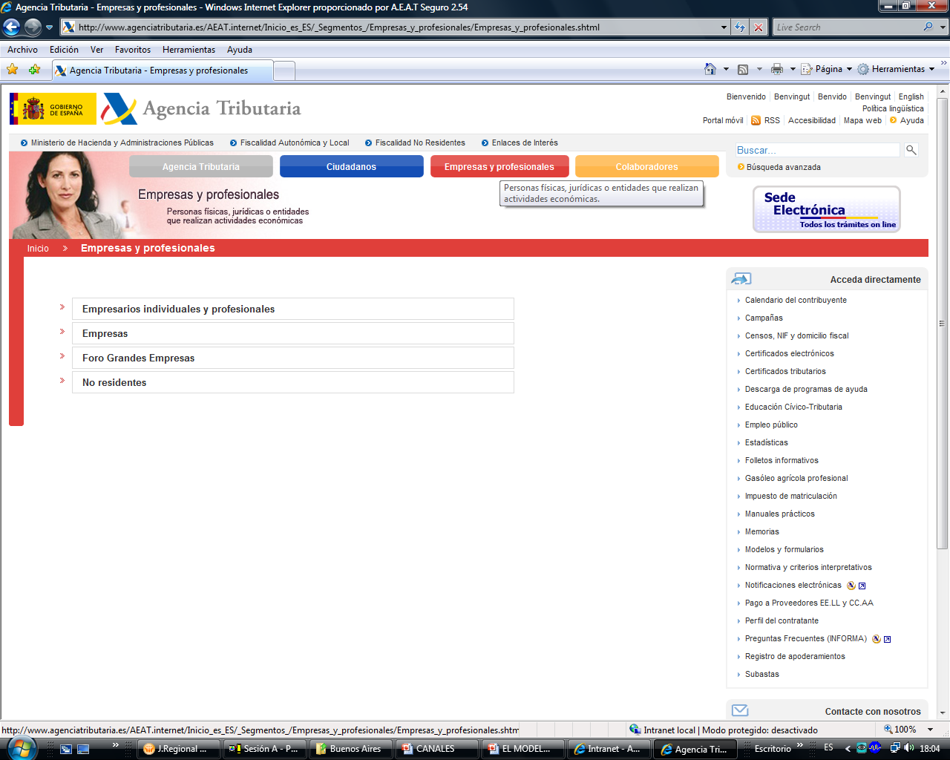
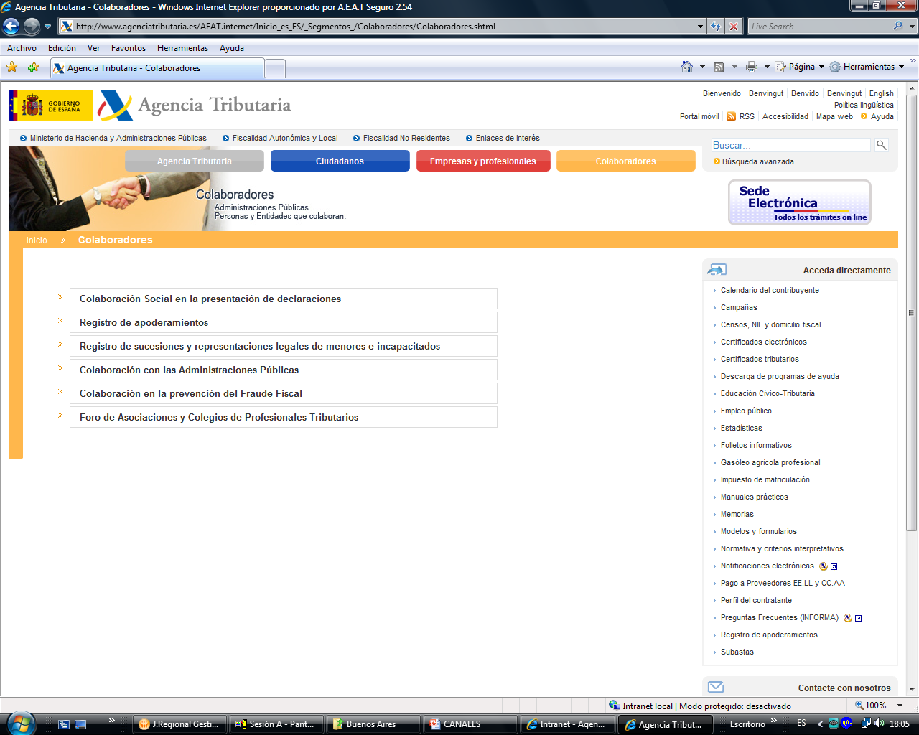
www.agenciatributaria.es

Slide 16
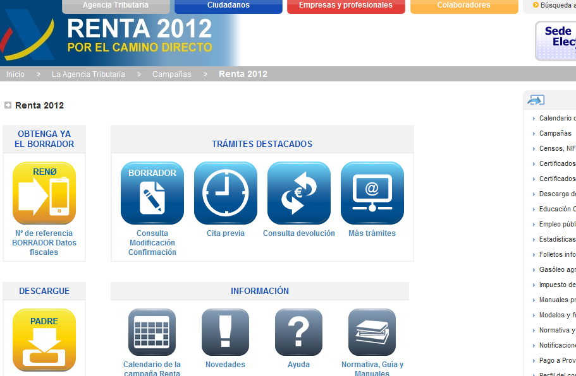
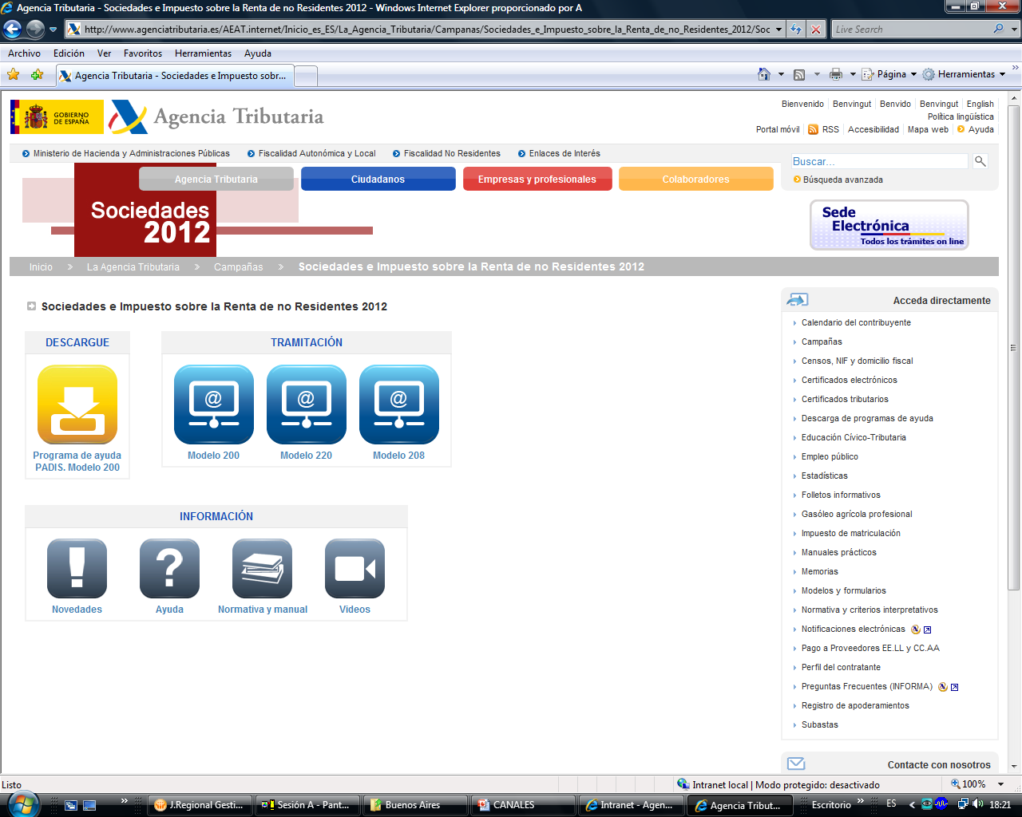
www.agenciatributaria.es

Slide 17
www.agenciatributaria.es
Visitas a la página WEB
Notes:
17
Nota: Se está considerado una visita como el acceso desde la misma IP sin permanecer más de 30 minutos inactivo

Slide 18
PÁGINA WEB: Información tributaria

Slide 19
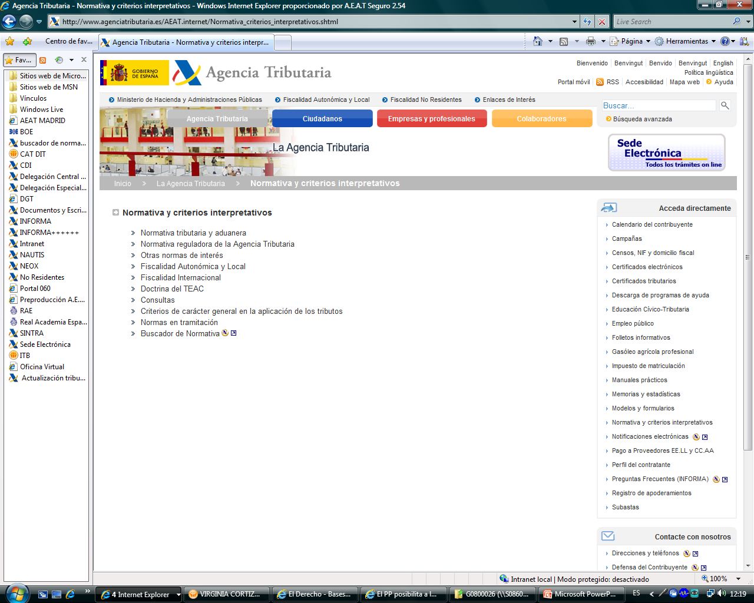
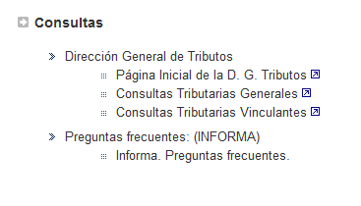
PÁGINA WEB: Información tributaria

Slide 20
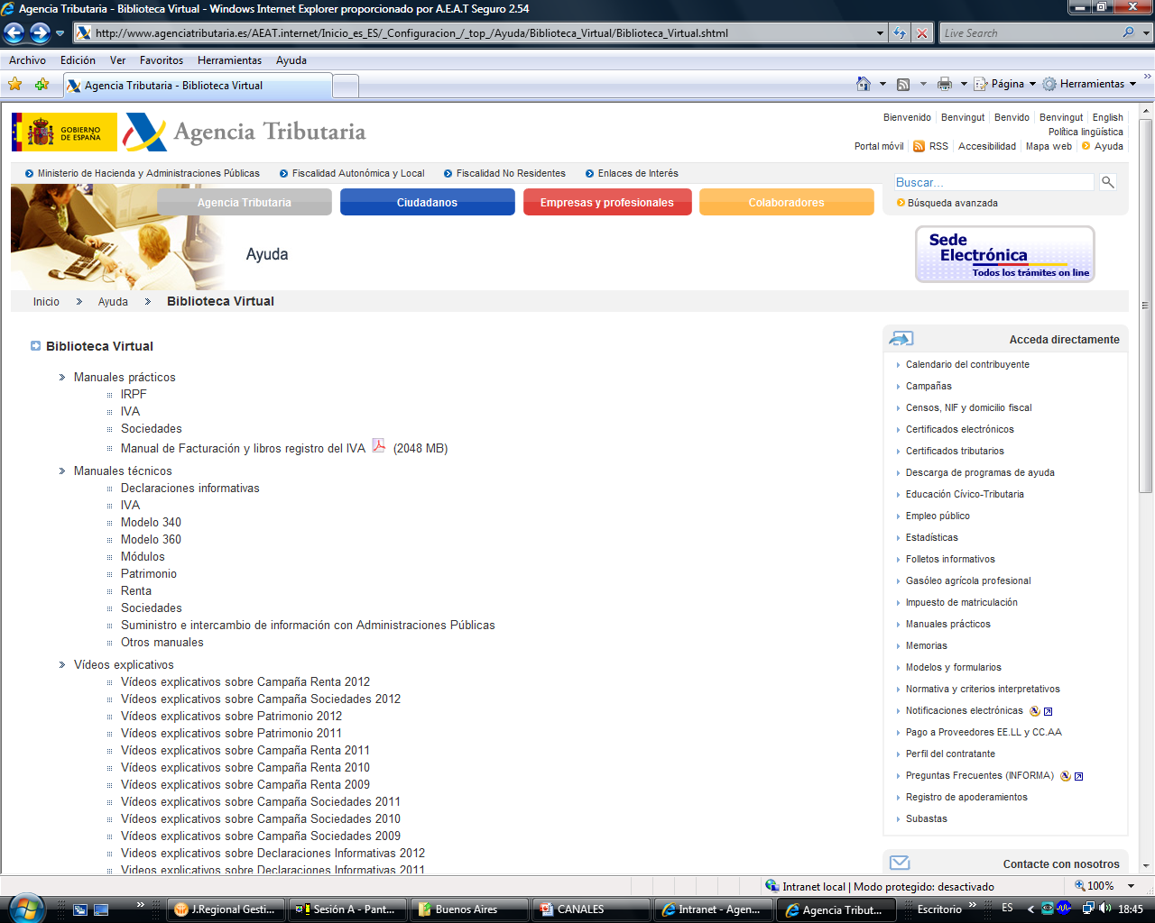



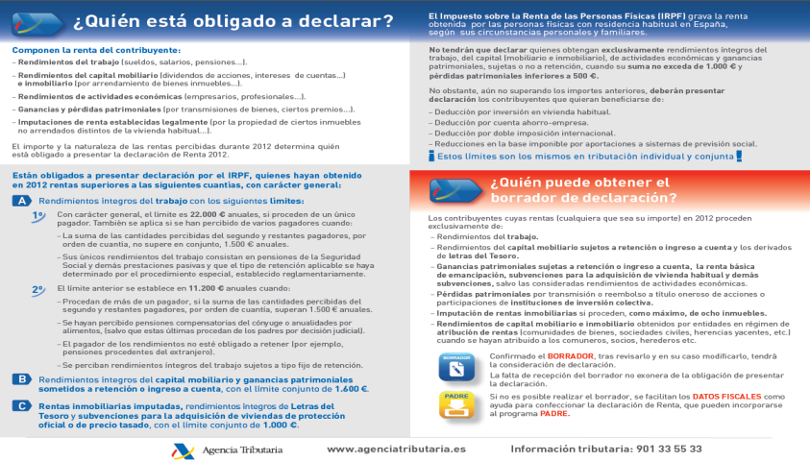
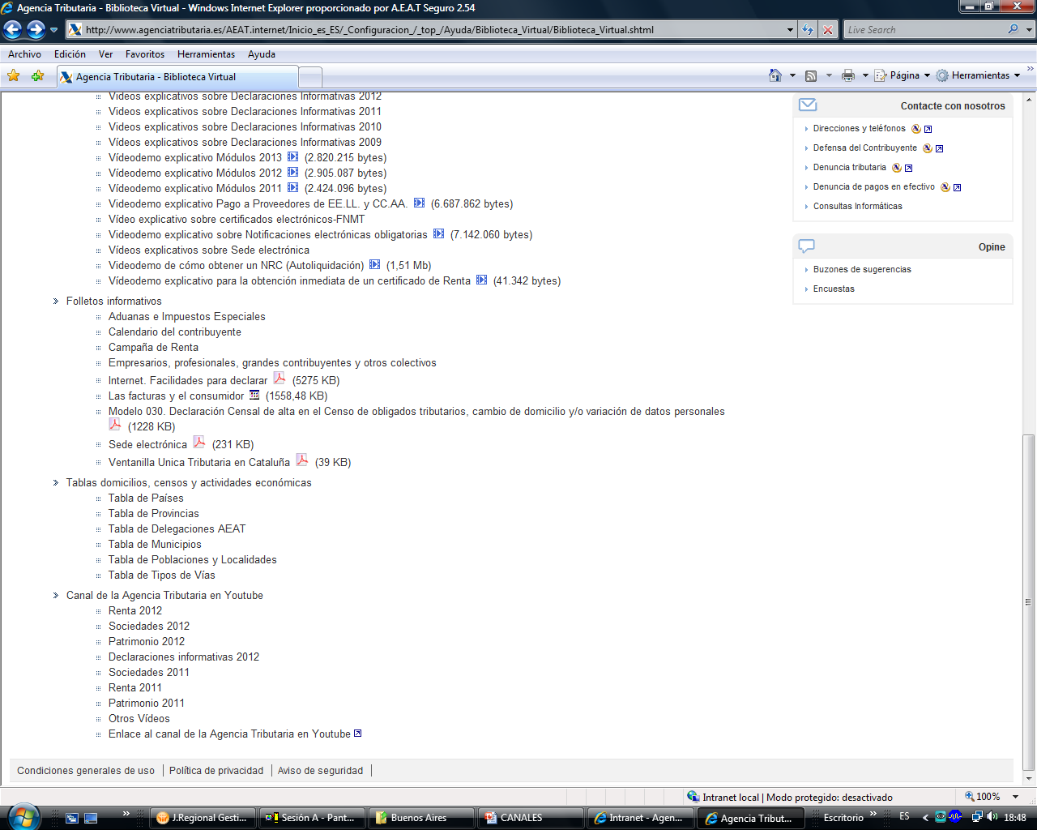
PÁGINA WEB: Información tributaria

Slide 21
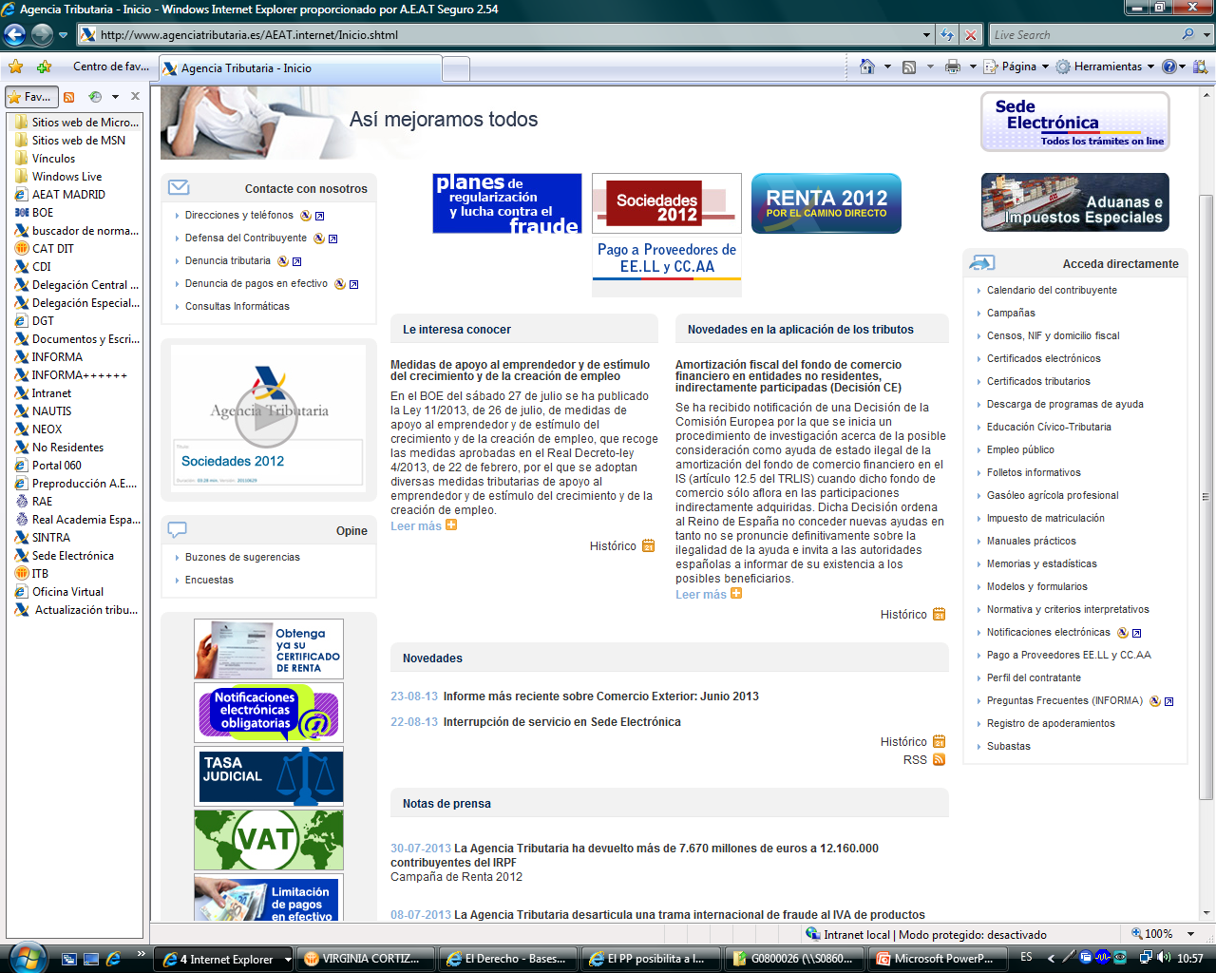
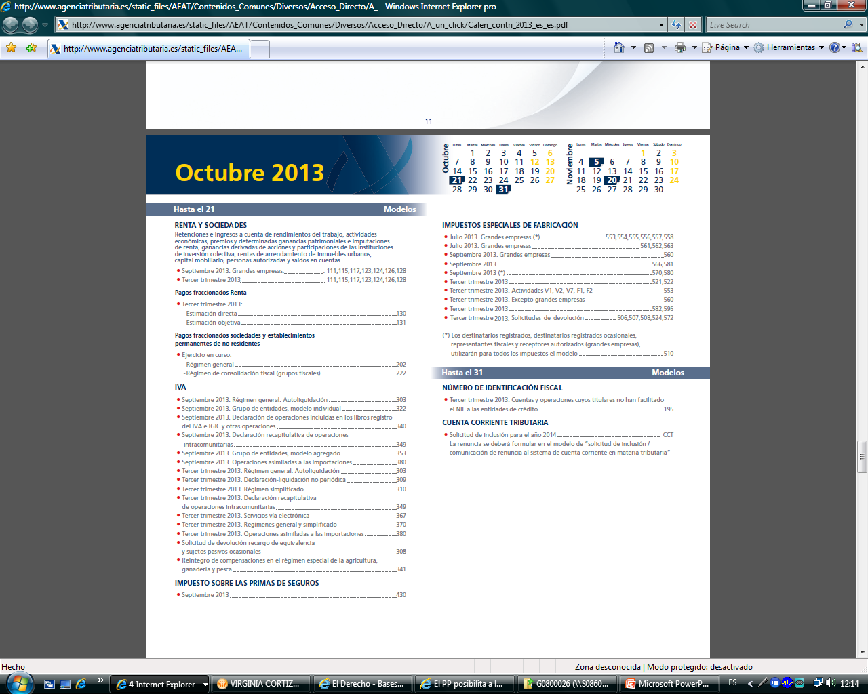
PÁGINA WEB: Información tributaria

Slide 22
PÁGINA WEB: Trámites y gestiones
Derecho de los ciudadanos a relacionarse con las Administraciones Públicas por medios electrónicos
SEDE ELECTRÓNICA “Dirección electrónica cuya gestión y administración corresponde a una Administración Pública funcionando con plena responsabilidad respecto de la integridad, veracidad y actualización de la información y los servicios a los que puede accederse a través de la misma”
https://www.agenciatributaria.gob.es

Slide 23
PÁGINA WEB: Trámites y gestiones
Descargar programas, modelos y formularios y presentar declaraciones
Consultar notificaciones
Consultar los datos censales y realizar cambios domicilio
Consultar expedientes, deudas y devoluciones
Trámites en la Sede Electrónica
Realizar apoderamientos
a terceros
Pagar y solicitar aplazamiento del pago de impuestos
Solicitar y obtener certificados fiscales
Presentar documentos por Registro electrónico, interponer recursos
Otros: presentar denuncias, solicitar cita previa….

Slide 24
PÁGINA WEB: Trámites y gestiones

Slide 25
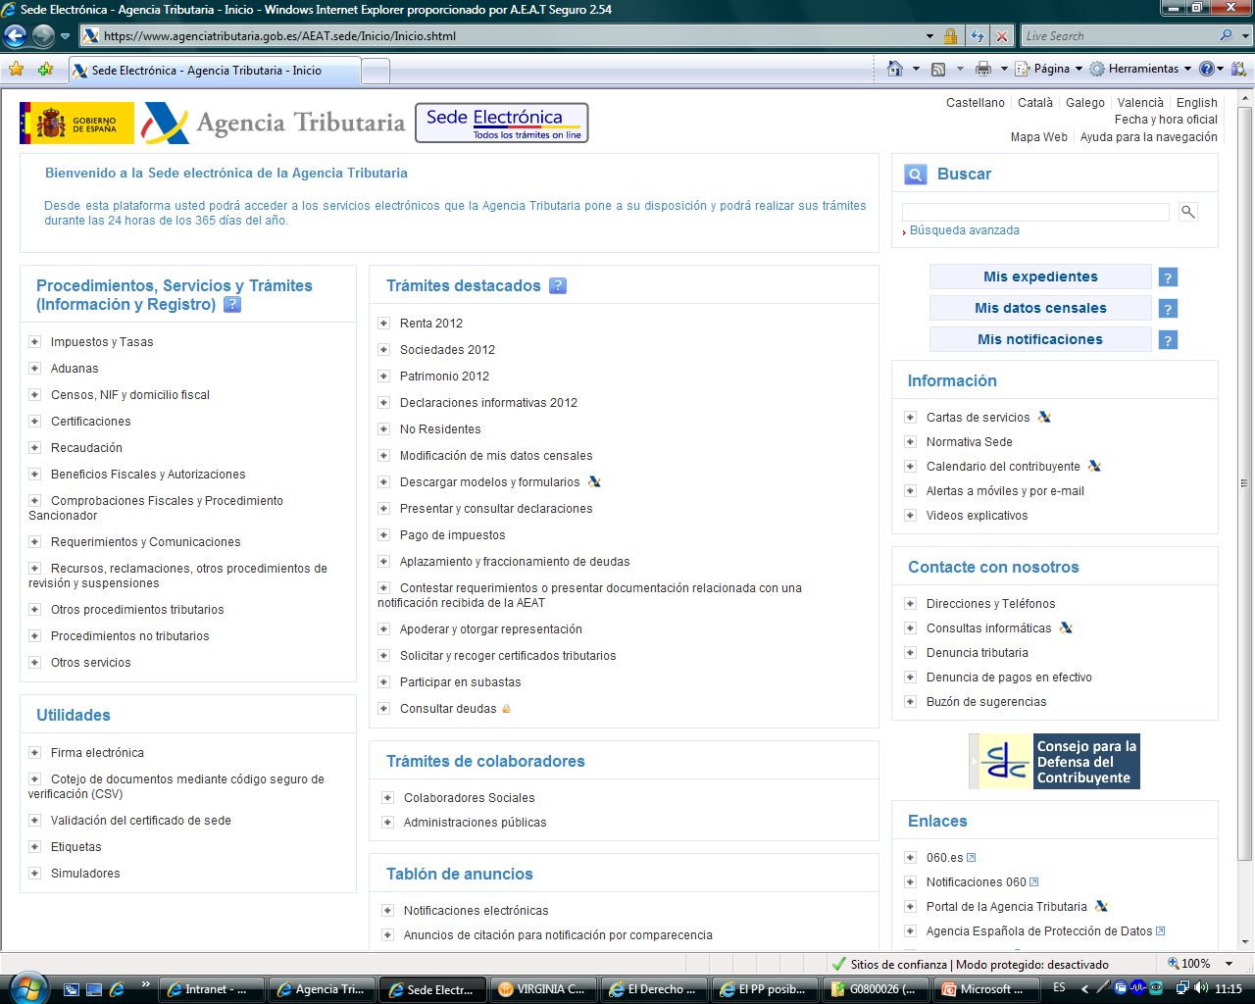
PÁGINA WEB: Trámites y gestiones

Slide 26
PÁGINA WEB: Trámites y gestiones
COMODIDAD
Posibilidad de operar desde cualquier sitio
(casa, oficina, lugar de descanso)
Se evitan desplazamientos y colas

Slide 27
PÁGINA WEB: Trámites y gestiones
FLEXIBILIDAD
Posibilidad de operar sin tener que ajustarse al horario
de apertura de las oficinas de la AEAT
24 horas al día
7 días a la semana
365 días al año

Slide 28
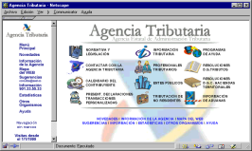
PÁGINA WEB: Trámites y gestiones
INMEDIATEZ
Las operaciones están disponibles en la AEAT para su proceso inmediato, particularmente interesante para las solicitudes de devolución.
A.E.A.T.
EE.FF.
Administración A.E.A.T.
CORREOS
Clasificación
Distribución
Clasificación
Lectura/Grabación

Slide 29
PÁGINA WEB: Trámites y gestiones
SISTEMAS DE IDENTIFICACIÓN PARA EL ACCESO A LA SEDE ELECTRÓNICA
-e DNI
-Certificado electrónico expedido por entidad autorizada.
Otros sistemas de firma electrónica no avanzada: número de referencia, CSV, PIN 24 horas (en estudio).
Para la consulta por terceros en la sede de expedientes, notificaciones y demás gestiones
relevantes que no sean la mera presentación de declaración:
Es necesario apoderamiento

Slide 30

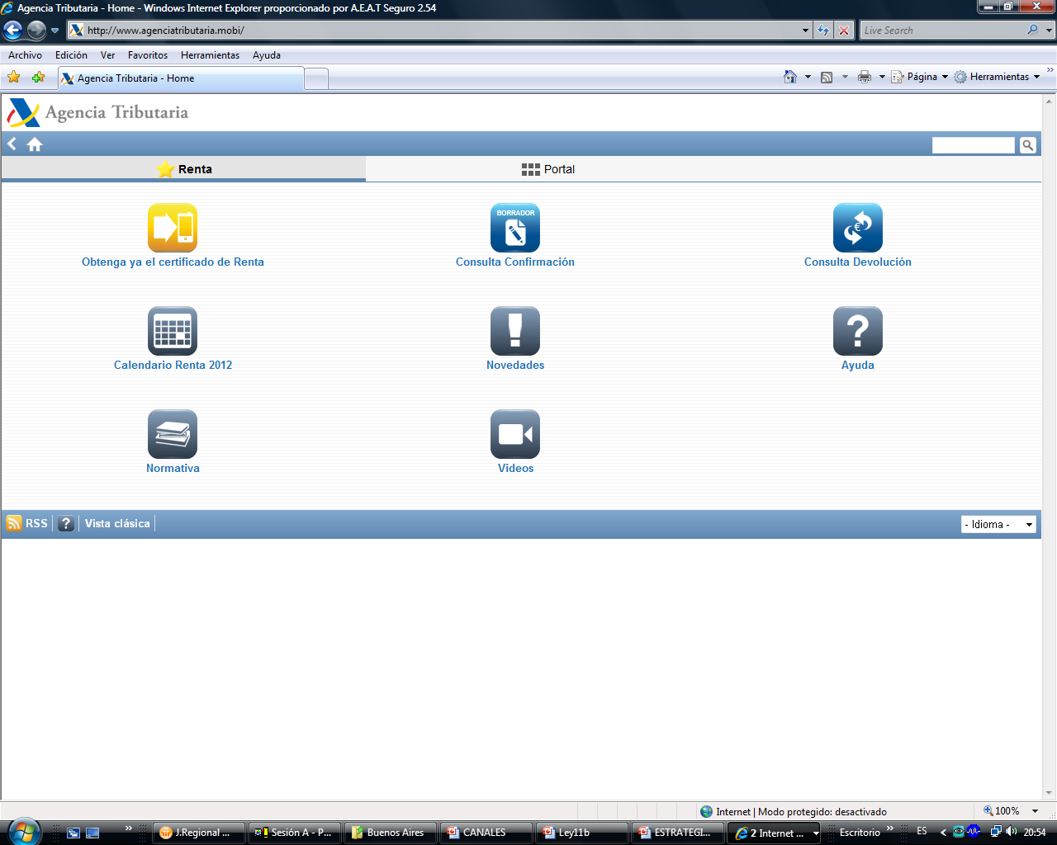
PORTAL MÓVIL: www.agenciatributaria.mobi

Slide 31
Programa INFORMA
¿Qué es el Programa INFORMA?
Es una Base de datos que contiene en formato de pregunta-respuesta los principales criterios de aplicación de la normativa tributaria.
OBJETIVOS
UNIFICAR Y HOMOGENEIZAR LA INFORMACIÓN.
DIFUNDIR CRITERIOS NORMATIVOS.
APOYAR AL PERSONAL DE LOS SERVICIOS DE INFORMACIÓN.

Slide 32
Programa INFORMA
Características:
Reside en el ordenador central de la AEAT.
Es el principal cauce para obtener información.
Actualización permanente.
Sencilla utilización con respuestas claras y concisas.
Incluye criterios normativos, consultas vinculantes, jurisprudencia (solo reseñas)
Tiene eficacia jurídica: vinculación limitada
¿Quién puede acceder?
Ciudadanos: Internet. SOLO CONSULTAS.
Funcionarios: Intranet. CONSULTAS Y CONSULTORIO.

Slide 33
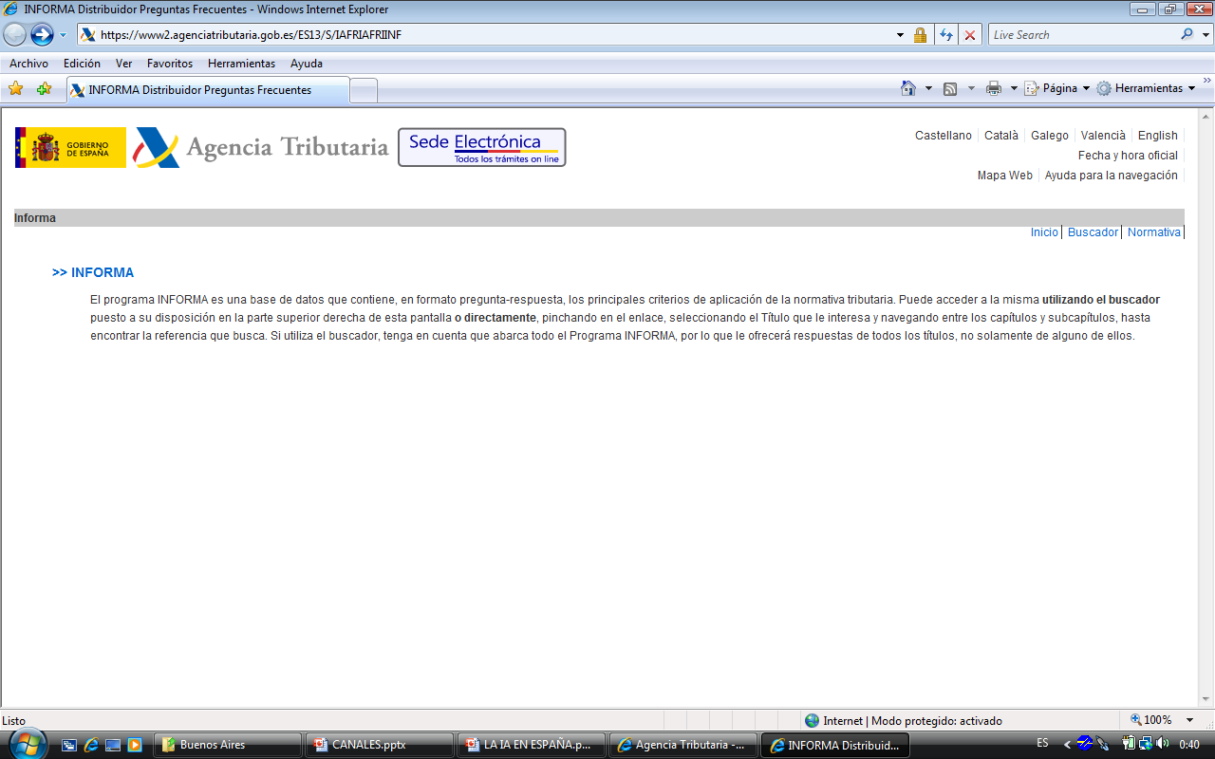
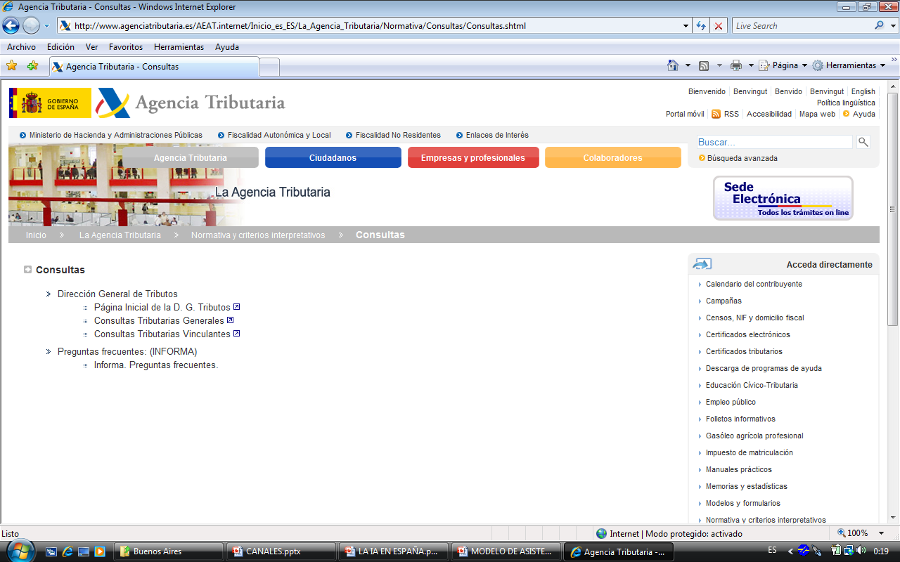
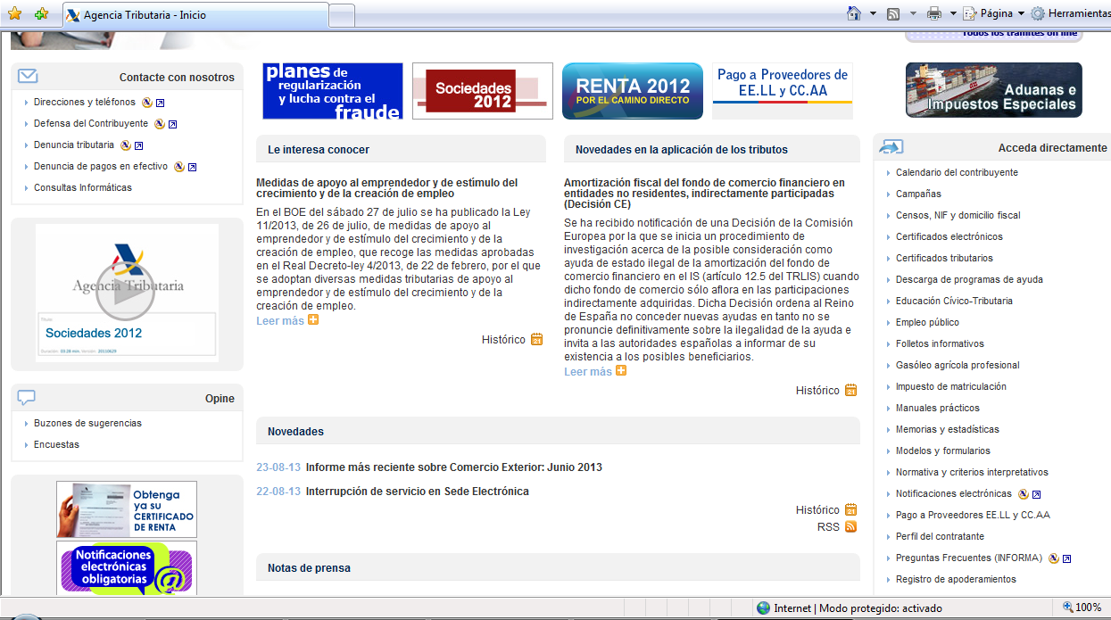
Programa INFORMA: Internet

Slide 34
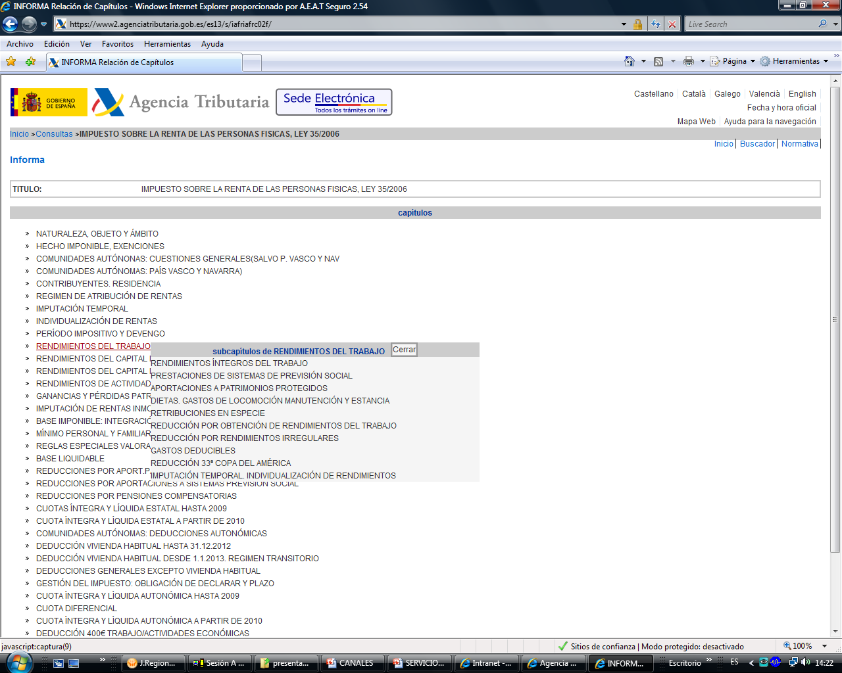
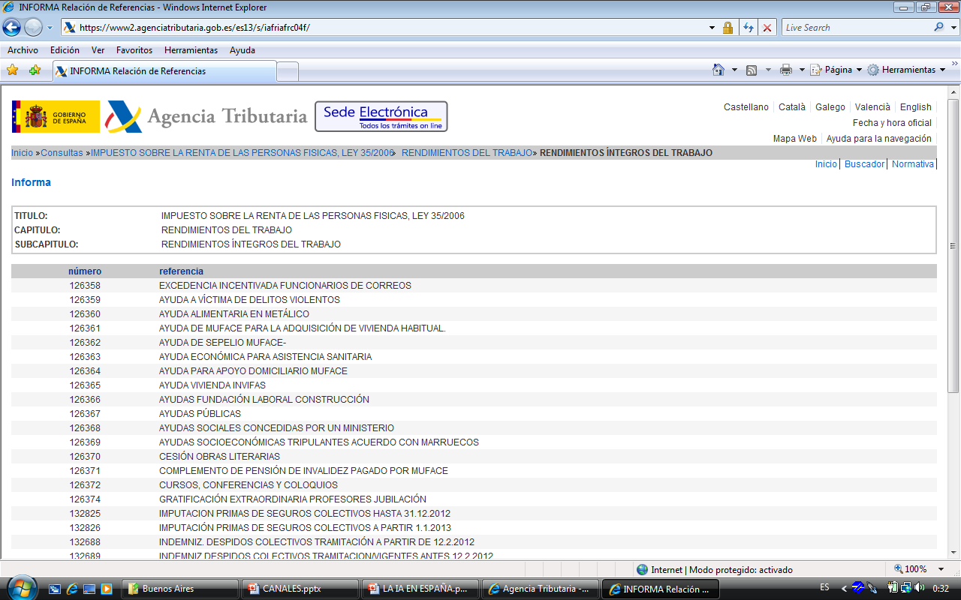
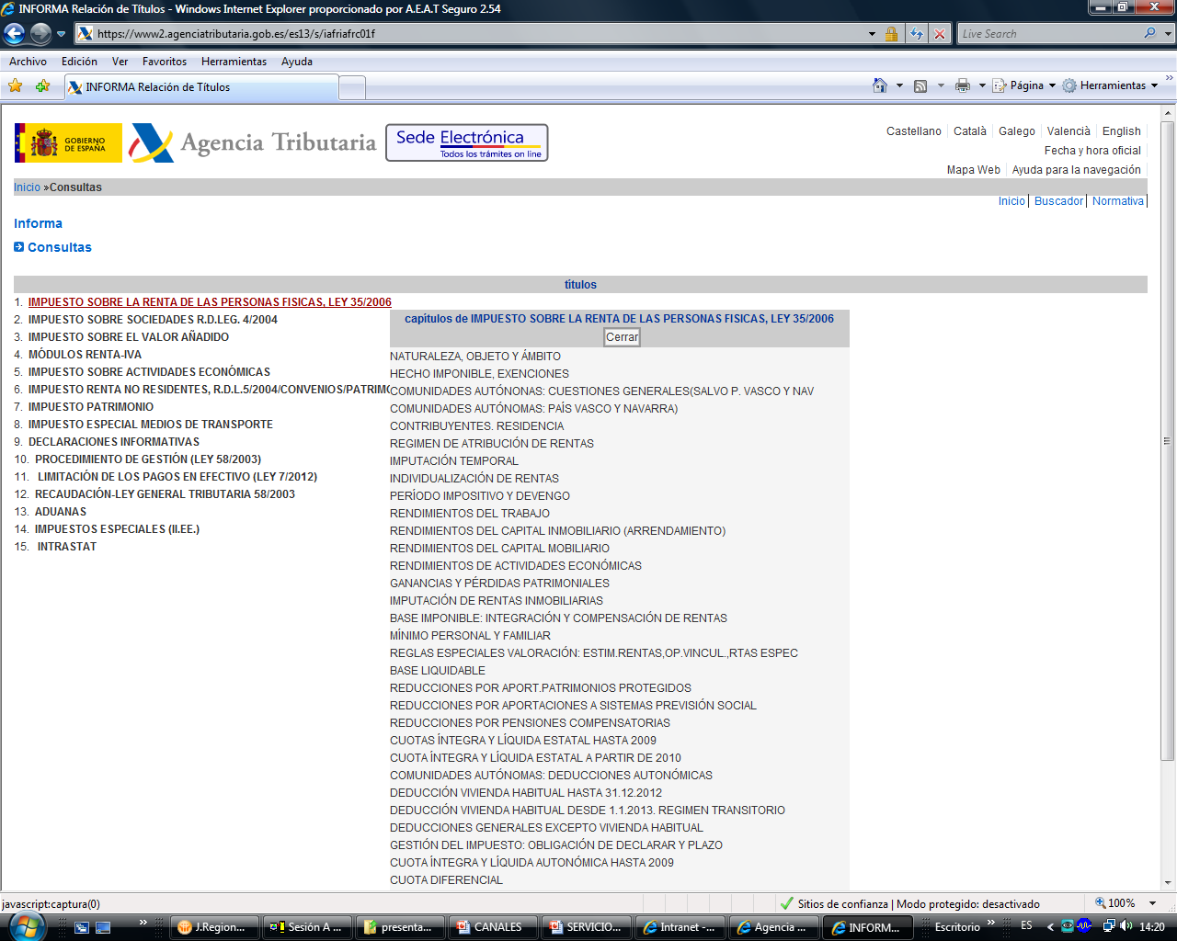
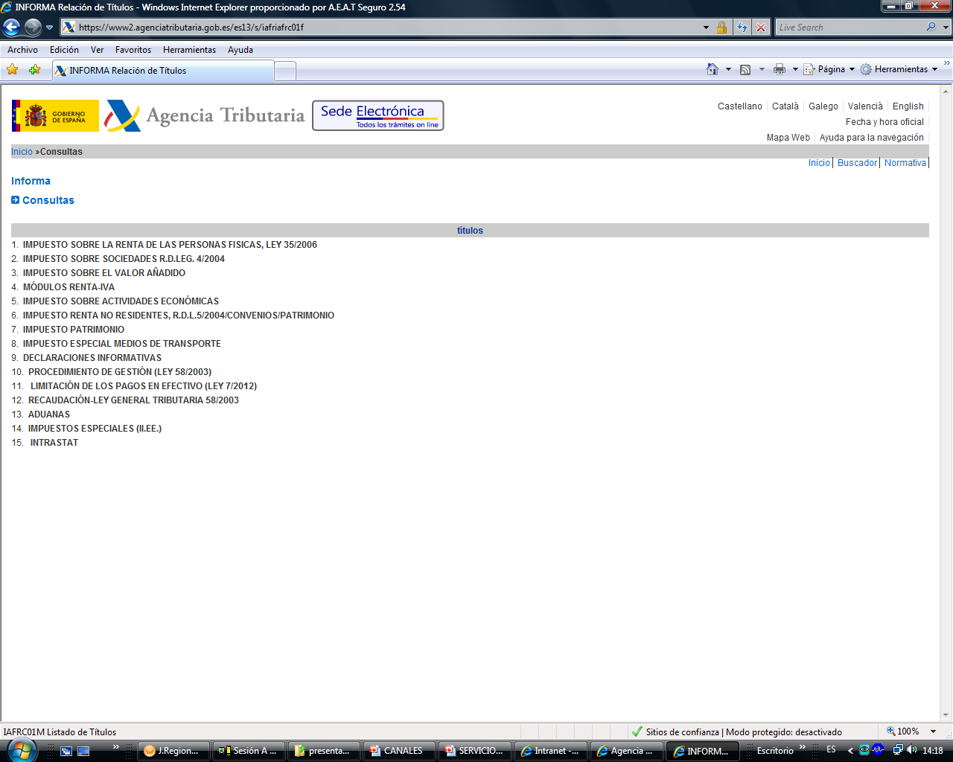
Programa INFORMA: Internet

Slide 35
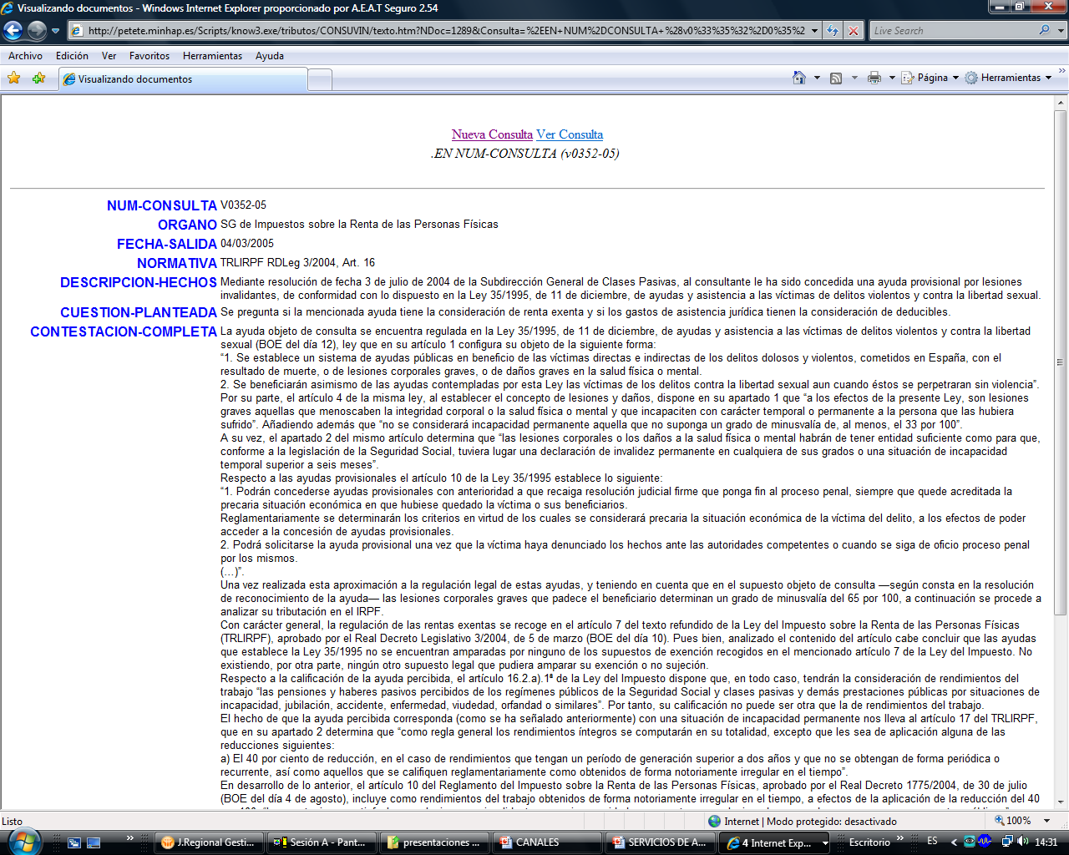
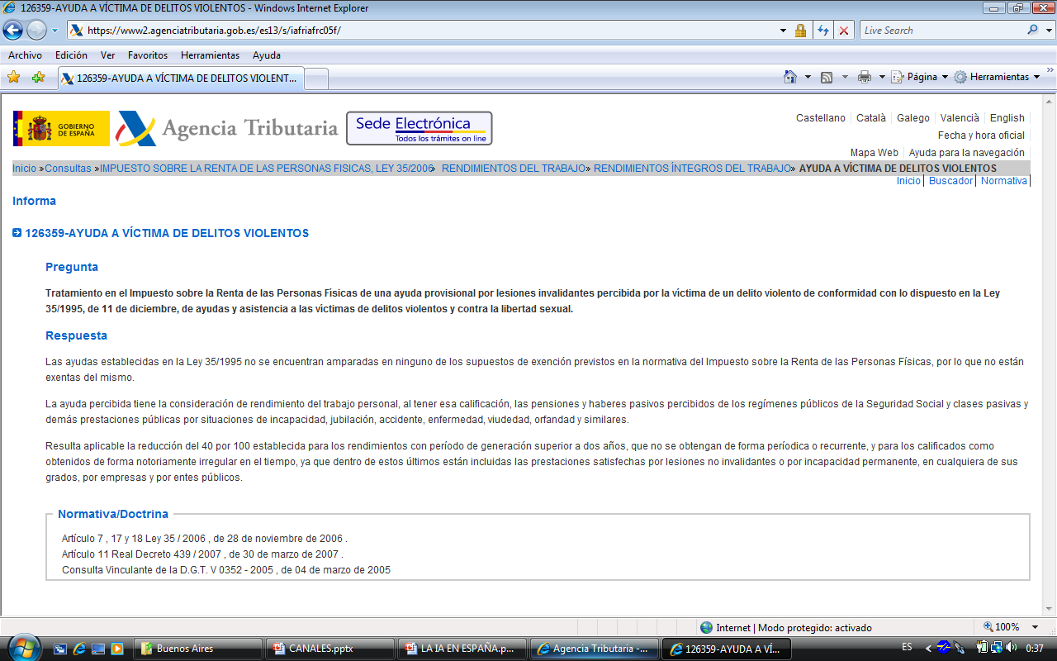
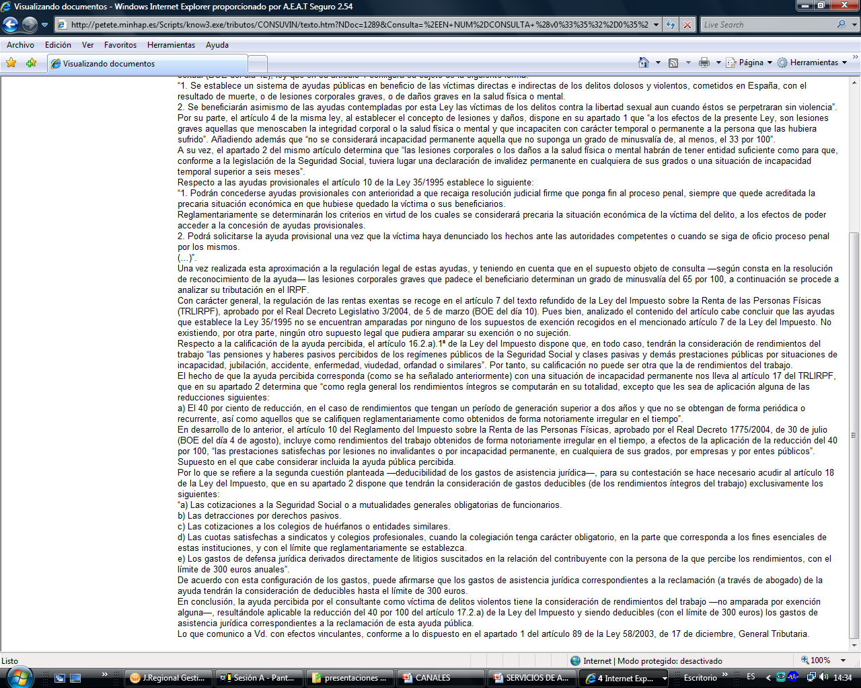
PROGRAMA INFORMA: Internet

Slide 36
Programa INFORMA: Internet

Slide 37
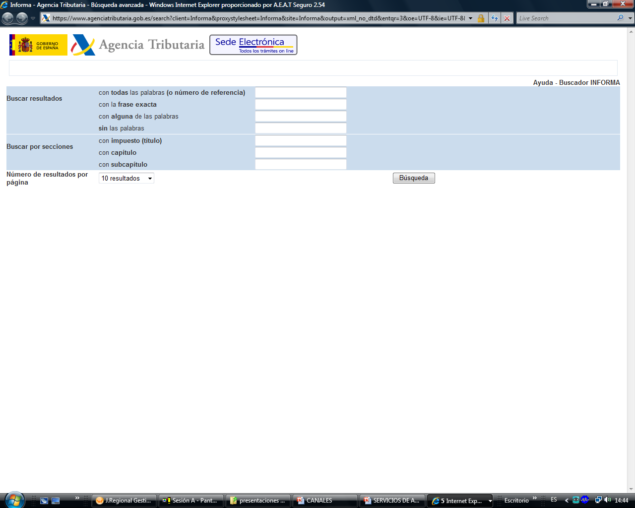
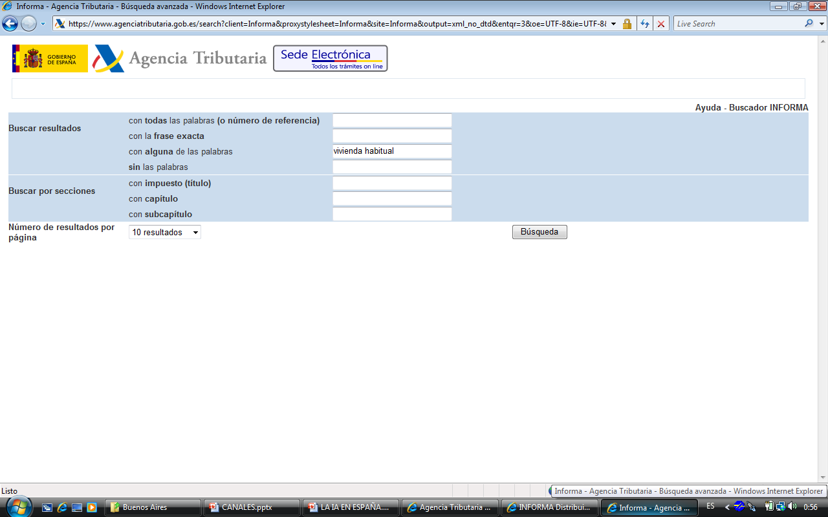
PROGRAMA INFORMA: Internet
Buscador

Slide 38
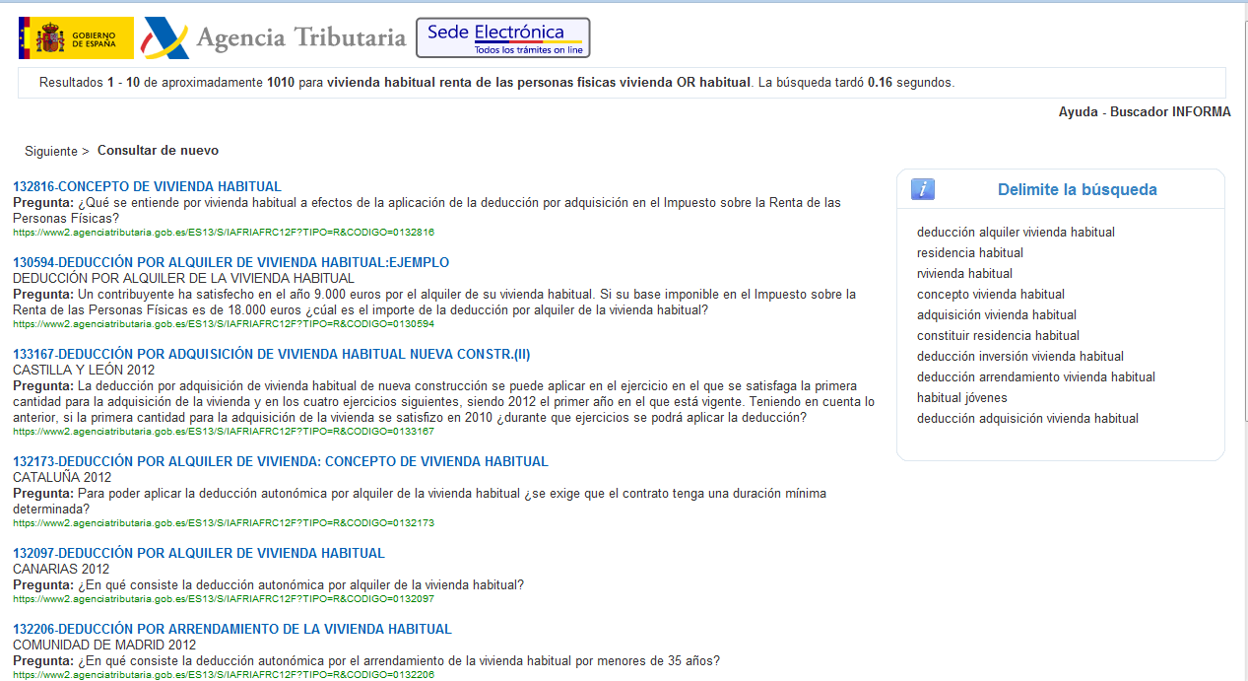
Programa INFORMA: Internet

Slide 39
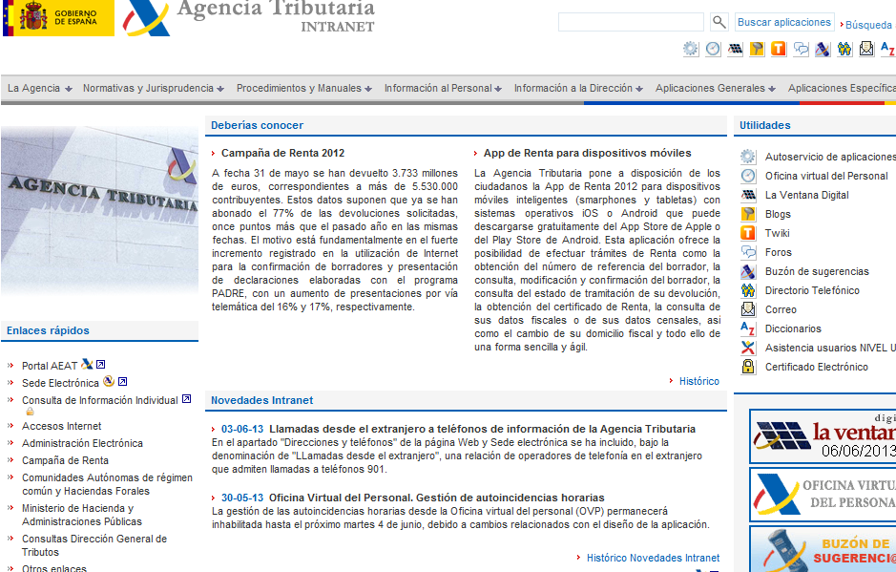
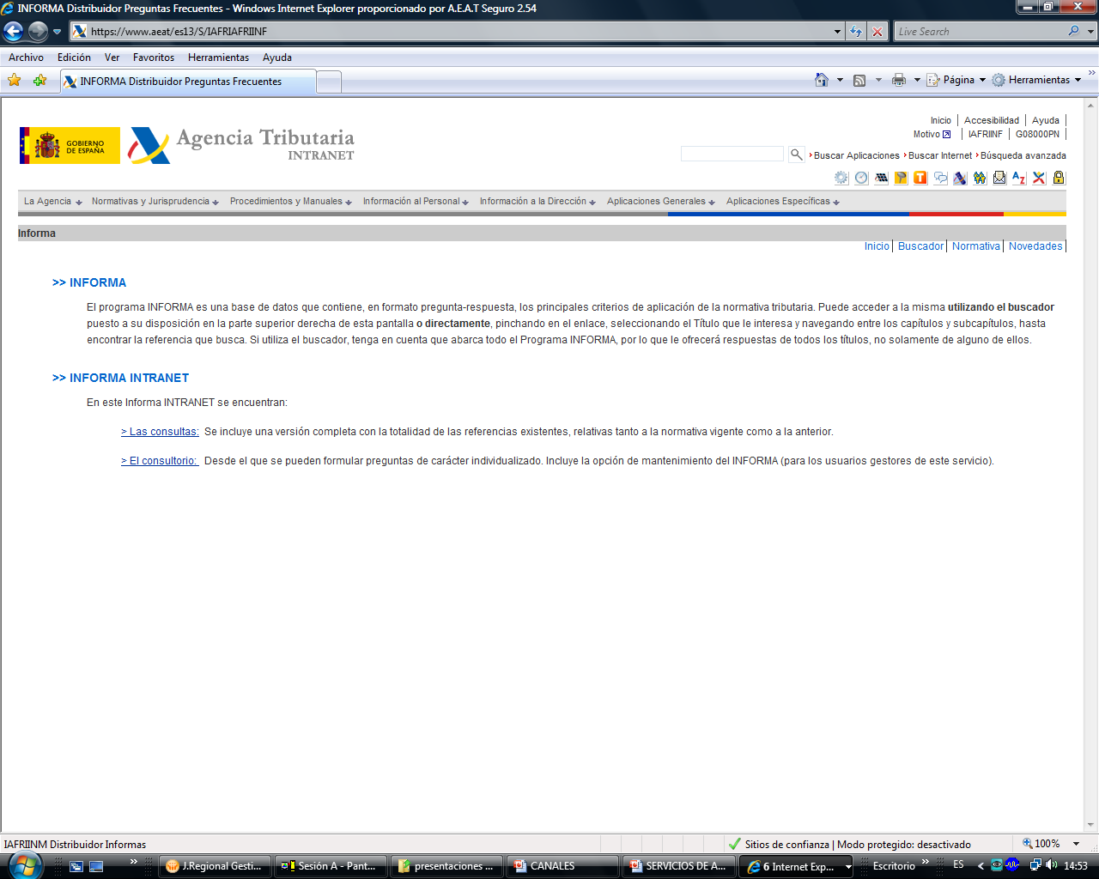
Programa INFORMA: Intranet

Slide 40
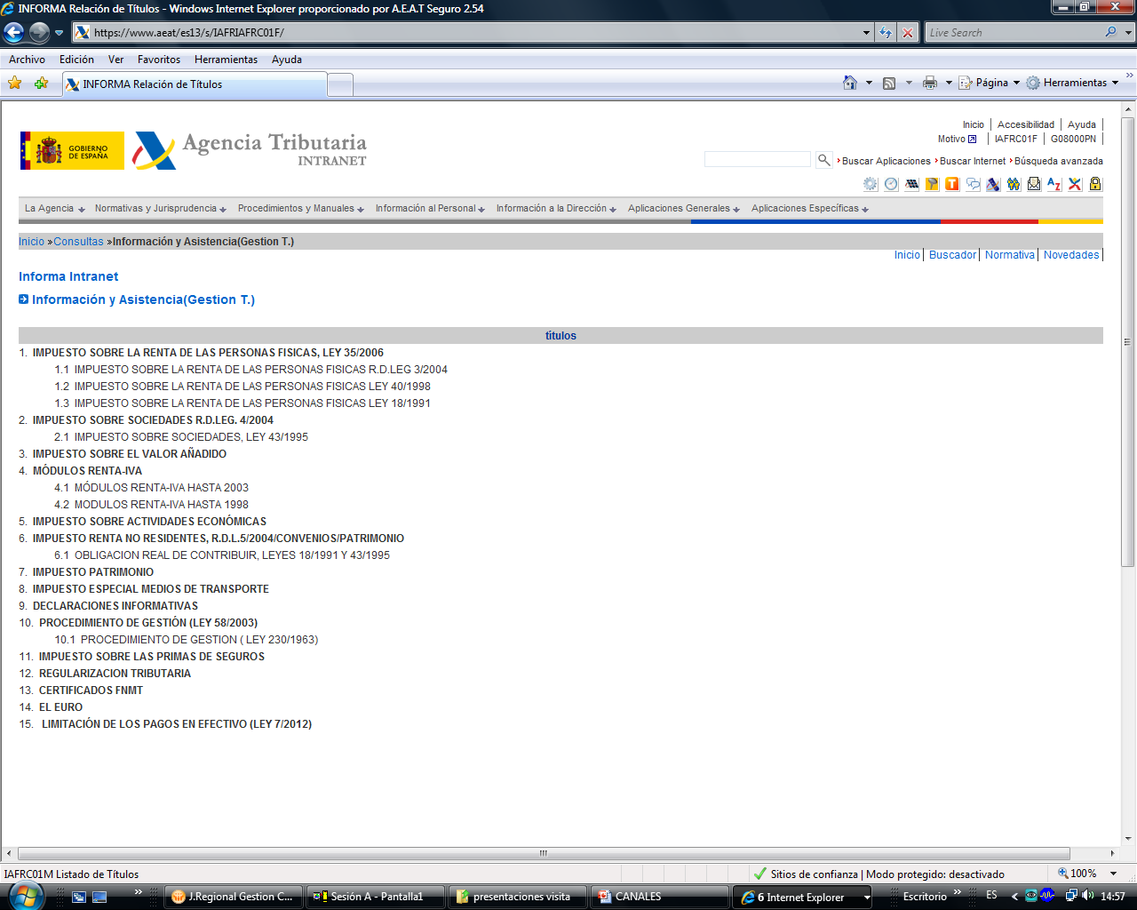
Programa INFORMA: Intranet.

Slide 41
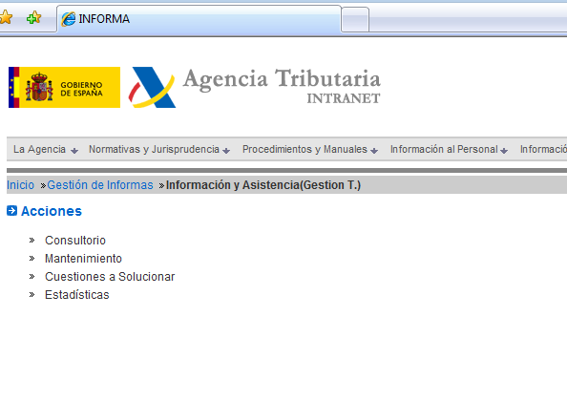
Programa INFORMA: Intranet.

Slide 42
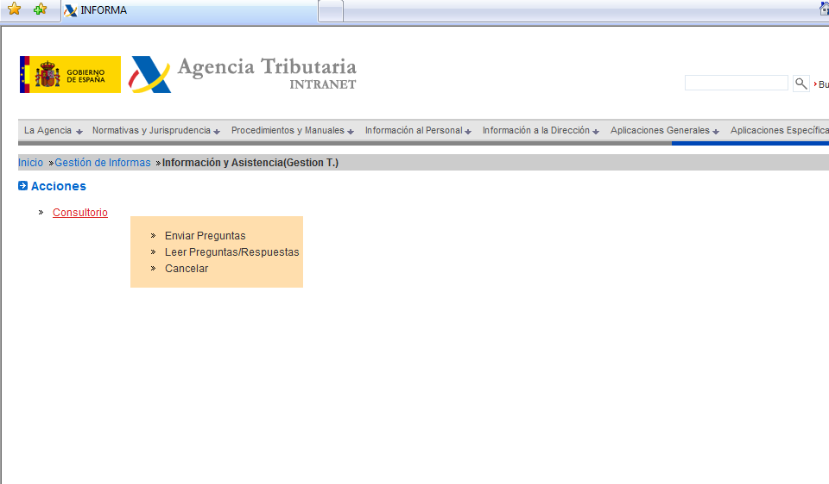
Programa INFORMA: Intranet

Slide 43
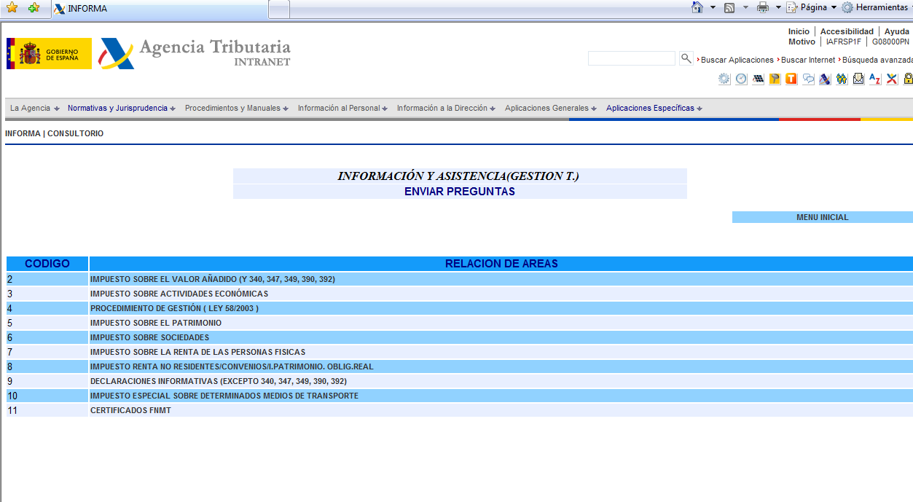
Programa INFORMA: Intranet

Slide 44
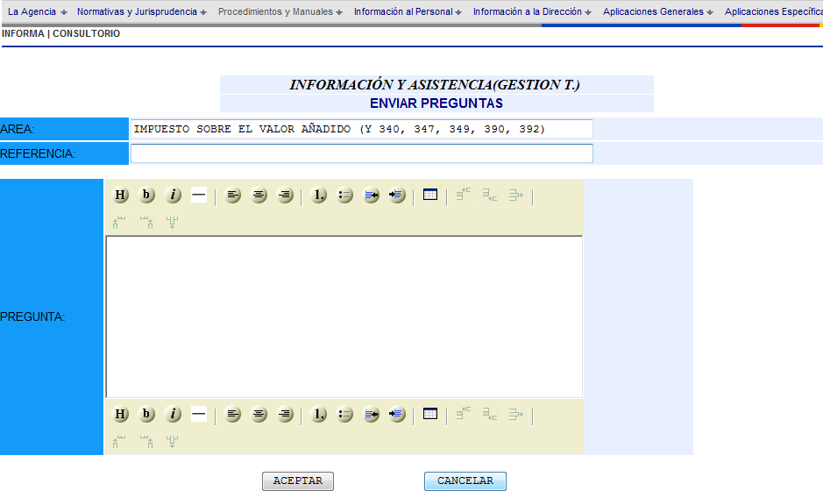
Programa INFORMA: Intranet

Slide 45
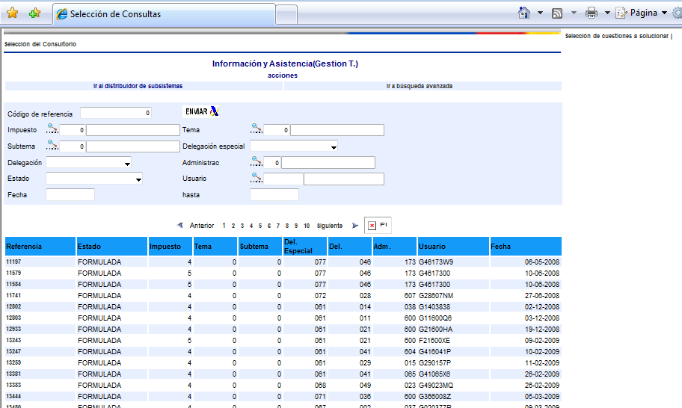
PROGRAMA INFORMA: Intranet

Slide 46
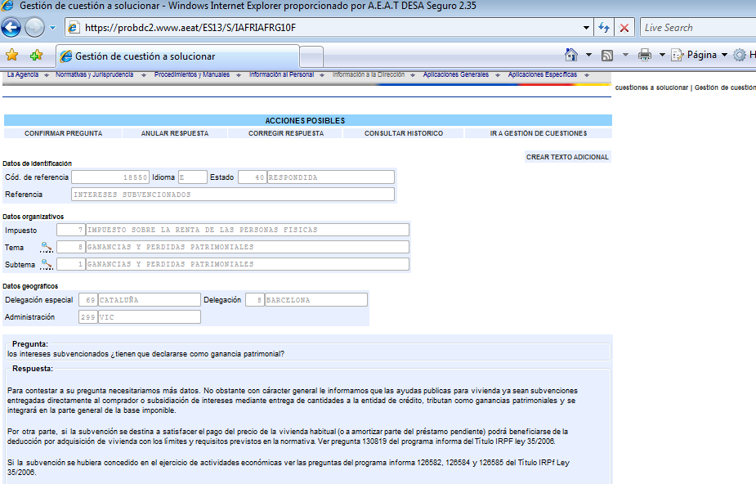
PROGRAMA INFORMA: Intranet
AVISO POR CORREO AL FUNCIONARIO QUE FORMULÓ LA PREGUNTA.
SI SE CONSIDERA DE INTERÉS GENERAL SE INCORPORA A LA BASE DE DATOS.

Slide 47
Programa INFORMA: Intranet

Slide 48
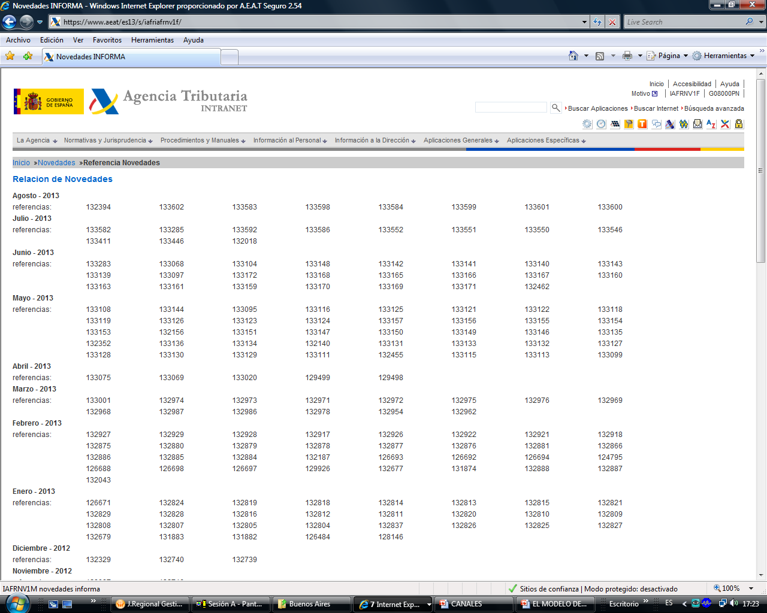
PROGRAMA INFORMA: Intranet

Slide 49
Programa INFORMA: Intranet
Nº de preguntas en 2012: 21.708

Slide 50

MUCHAS GRACIAS POR SU ATENCIÓN
Subdirección General de Información y Asistencia Tributaria

